Slide 1



Initiation aux théories et pratiques psychothérapeutiques
UE701 Master 1 « Psychologie clinique,… » - TC
Professeur Cyril Tarquinio
www.cyriltarquinio.com
Directeur-adjoint UMR 1319 INSPIIRE - Université de Lorraine, Inserm
Directeur Centre Pierre Janet - https://centrepierrejanet.univ-lorraine.fr/
Editor-in-Chief of the European Journal of Trauma and Dissociation (Elsevier) -
Associate-Editor aux Annales Médico-Psychologiques
Responsable de la Licence de psychologie de l'Université de Lorraine (site de Metz)

Slide 2
1. Introduction générale

Slide 3
Qu’est-ce qu’une psychothérapie ?
La question paraît simple. Elle ne l’est pas.
Une psychothérapie est à la fois :
– une pratique de soin ;
– une relation interpersonnelle particulière ;
– un ensemble de techniques ;
– une théorie explicite ou implicite du fonctionnement humain ;
– une théorie du changement ;
– une pratique inscrite dans une culture, une époque et un système de santé.
Définir la psychothérapie revient donc déjà à prendre position sur ce qui produit le changement.

Slide 4
À n'en pas douter le monde de la psychothérapie vit une révolution. Débordé de toute part depuis la parution du fameux rapport INSERM (2004) sur l’évaluation des psychothérapies, jusqu’à la parution des différents décrets censés réguler l’usage du titre, ainsi que la formation des psychothérapeutes.
On sait bien que l’Université ne forme pas ou très peu à la psychothérapie

Slide 5
Le paysage psychothérapeutique s’est profondément transformé
Nous sommes passés d’un champ organisé autour de quelques grandes écoles à un espace extraordinairement diversifié :
psychothérapies psychodynamiques, comportementales et cognitives, humanistes, systémiques, interpersonnelles, expérientielles, intégratives, therapies de troisième vague, thérapies centrées sur le trauma, interventions numériques, interventions transdiagnostiques et approches centrées sur les processus.
Cette diversification déplace la question :
il ne suffit plus de demander quelle école a raison.
Il faut déterminer ce qui fonctionne, pour qui, dans quelles conditions, par quels processus et avec quels risques.

Slide 6
Psychothérapie, psychologue, psychiatre, psychothérapeute : ne pas confondre
En France, la psychothérapie désigne une pratique.
Le titre de psychothérapeute, en revanche, est réglementé.
Le décret du 20 mai 2010 encadre l’usage du titre et prévoit notamment une formation en psychopathologie clinique et un stage pratique, avec des dispenses variables selon la formation initiale.
La réglementation d’un titre ne définit cependant pas scientifiquement ce qu’est une psychothérapie efficace.

Slide 7
Au début des années 1950, il n’y avait pratiquement que deux recours proposés à la souffrance psychologique : soit celui de la psychiatrie, qui revenait essentiellement à l’hospitalisation dans un établissement spécialisé, proche encore de l’asile d’autrefois (ce n’est qu’au début des années 1950 que les premiers neuroleptiques apparaissent, utilisés d’abord dans les hôpitaux psychiatriques puis à l’extérieur) ; soit la cure psychanalytique, pratiquée en libéral et accessible uniquement à une toute petite frange de la population (bourgeoise et intellectuelle).

Slide 8
Allons nous sortir non pas de la pensée unique, mais de la « pensée triptyque » qui globalement considère qu’il n’existe que trois postures pour faire de la psychothérapie.
La psychanalyse,
La thérapie cognitivo-comportementale
ou l’affiliation humaniste.

Slide 9


Ainsi, il ne faut pas s’étonner de voir nos concitoyens en demande de soin psychique et de mieux-être se détourner des modèles académiques de la psychothérapie.
En outre, les guerres intestines, les dénonciations de toutes sortes, les invectives, les décrédibilisassions constantes, les manœuvres politiques et les jeux d’influence ne donnent pas des psychothérapies une image valorisante.

Slide 10
Les soubassements théoriques et les principes organisateurs de ces mêmes formes de psychothérapies restent souvent impénétrables par le plus grand nombre.

Slide 11
Mais il ne faut pour autant pas tomber dans le piège d’un
« scientisme » exacerbé.
Il ne convient pas seulement de développer une recherche fondamentale et de considérer que la validation de telle ou telle approches psychothérapeutiques doit passer par le seul prisme des Études Contrôlées Randomisées (ECR).
De telles méthodologies ont leur intérêt, mais elles restent néanmoins réductrices et limitées quant à leur porté heuristique.

Slide 12
Nos objets sont d’une complexité toute particulière. En effet, toutes choses étant égales par ailleurs, on montre que telle méthode permet la réduction des scores de dépression ou de troubles anxieux ou encore l’amélioration d’un score de qualité de vie.
Fort bien ! Mais dans la vraie vie, dans les vrais cabinets de consultation, lorsque l’on prend en charge de vrais patients (non sélectionnés en fonction des critères d’inclusion), rien n’est jamais égal par ailleurs.
Les ECR ne savent ni prendre en compte, ni évaluer la complexité. D’où leur démarche réductionniste

Slide 13
Il faut cesser de publier des évidences qui montrent que telle approche est meilleure que telle autre ou qu’un groupe témoin, sans comprendre ce qui est en jeux et sans donner de véritables explications. A quoi sont dues ces différences ? Quels sont les principes actifs mobilisés ?
Quels sont les leviers communs à toutes les psychothérapies, voire aux approches moins académiques qui existent dans l’environnement social, mais qui ne sont pas qualifiées de psychothérapie et qui pourtant ont des effets positifs sur les patients (magnétisme, spiritualité, microkinésithérapie,…voire certaines pratiques ésotériques) ?X

Slide 14
Quoi de commun finalement entre le regard du psychanalyste, du neurobiologiste ou celui du cognitiviste ? Sans doute pas grand-chose, sauf le patient qu’ils ont devant les yeux dans le cadre de leur prise en charge et chez qui chacun est en mesure de décoder (sans difficultés) les caractéristiques cognitives, affectives et comportementales en cohérence avec les modèles dont ils sont les porteurs !
D’une même réalité clinique, chacun perçoit autre chose. Ces construits théoriques correspondent à une certaine vision du monde que les chercheurs tentent d’appréhender et de valider avec plus ou moins de succès. Voilà donc une évidence qui n’échappera à personne

Slide 15
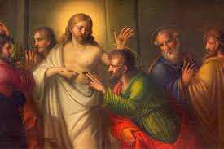
La naturalisation consiste à considérer que ce que l’on voit correspond à ce qui existe naturellement. Nous sommes donc des « Saint Thomas » en puissance qui ne croient que ce qu’ils voient.
Mais nous avons oublié que ce même Saint Thomas ne pouvait voir que ce qu’il était enclin à regarder et à regarder que ce sur quoi il voulait bien porter son attention !

Slide 16
Car ne l’oublions pas, pour poursuivre avec nous sur le chemin de la prise en charge psychothérapeutique, les patients doivent plus ou moins explicitement intérioriser non seulement les théories psychopathologiques qui sont celles de leurs thérapeutes, mais également les théories qui guident ces derniers pour mobiliser, justifier et mettre en œuvre telle ou telle prise en charge (EMDR, TCC, ICV, thérapie de soutien, hypnose,...).

Slide 17
Où sont passés les hystériques du XIXe et du XXe siècle qui saturaient la littérature ? Envolés ? Sans doute que non.
Nous ne les voyons plus, ou plutôt, nous voyons autre chose.

Slide 18
Alors, que valent nos théories si certains, tout en en faisant l’économie, sont en mesure d’obtenir des résultats cliniques et psychothérapeutiques satisfaisants à partir de conceptions différentes voire sans la moindre conception ?
Le débat doit s’ouvrir et c’est dans cette perspective que nous devrions former les futures générations de psychothérapeutes.
La dispute théorique, le doute, le questionnement sont les meilleurs remèdes contre le dogme et les instruments d’une véritable posture scientifique.

Slide 19
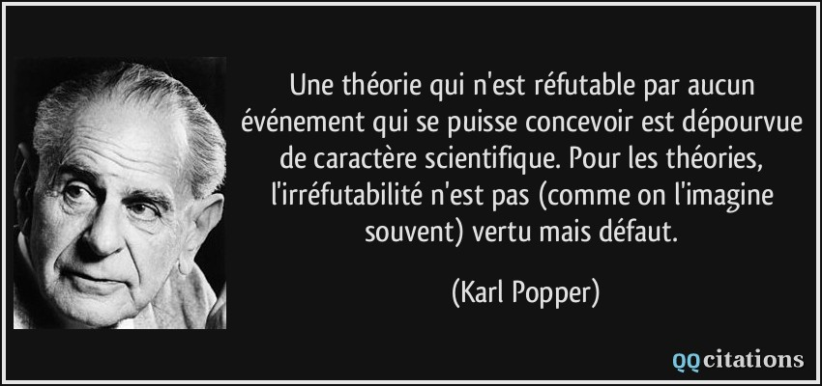
Popper (1981) parle régulièrement de conjectures ou d'hypothèses pour qualifier les théories scientifiques. Lors d'une conférence, il alla jusqu'à soutenir que « l'on avait supposé, à tort, que la connaissance scientifique était une forme de connaissance », alors qu'elle est seulement hypothétique. Cela fit rire l'auditoire. Il fait allusion à l'évolution constante du savoir scientifique. Ne prenons pas le risque d’avoir envie de rire de Popper !

Slide 20
Avant Popper, on pensait qu'une théorie scientifique était vraie quand elle était toujours vérifiée.
Popper a remplacé cette vision rassurante de la science – ça se vérifie à tous les coups, donc c'est vrai - par une conception infiniment plus inquiétante que l'on peut résumer comme suit : ça n'est pas infirmé, donc c'est non-faux, ou bien encore provisoirement vrai.
C'est cela le critère de réfutabilité de Popper, autrement dit la possibilité de réfuter ou non un énoncé scientifique, pour tester sa validité.

Slide 21
Selon Popper, pour qu'une théorie soit considérée comme scientifique, elle doit être réfutable, c'est-à-dire qu'il doit être possible de concevoir des expériences ou des observations qui pourraient potentiellement prouver que cette théorie est fausse…..d’accord mais cela se discute tout de même…
La réfutabilité de Popper est donc l'idée que la science avance en formulant des théories testables et en cherchant à les réfuter.
Ce processus permet d'éliminer les théories incorrectes et de rapprocher les scientifiques de la vérité, ou du moins d'une meilleure compréhension du monde.

Slide 22
Dans le domaine de la psychothérapie, un dogme peut être défini comme un ensemble de croyances ou de principes théoriques considérés comme incontestables ou vérités absolues au sein d'une école de pensée ou d'une méthode thérapeutique.
Ces croyances sont souvent adoptées de manière rigide, et toute remise en question ou déviation par rapport à ces principes est perçue comme une menace à la validité de l'approche.

Slide 23
Caractéristiques du dogme en psychothérapie :
Rigidité théorique : Un dogme dans la psychothérapie impose une vision unique et inflexible sur la compréhension des troubles mentaux et la manière de les traiter. Par exemple, certaines écoles psychanalytiques ont longtemps maintenu que les problèmes psychologiques découlaient uniquement de conflits inconscients, écartant ainsi d'autres perspectives.
Résistance au changement : Le dogme implique une résistance à l'évolution des connaissances et des pratiques. Les partisans d'une approche dogmatique peuvent refuser de reconnaître des preuves empiriques ou des innovations thérapeutiques qui remettent en cause leurs principes fondamentaux.

Slide 24
Caractéristiques du dogme en psychothérapie :
Autorité centrale : Le dogme repose souvent sur l'autorité d'un ou plusieurs fondateurs ou figures centrales (comme Freud pour la psychanalyse). Leurs idées sont rarement contestées, et toute critique peut être perçue comme une hérésie ou une déviation inacceptable.
Exclusion des approches alternatives : Le dogme tend à exclure ou minimiser les approches thérapeutiques alternatives. Il peut créer une opposition rigide entre les « vraies » et les « fausses » thérapies, limitant ainsi l'intégration de nouvelles perspectives ou techniques dans la pratique thérapeutique.

Slide 25
Caractéristiques du dogme en psychothérapie :
Exemples en psychothérapie :
Psychanalyse classique : La psychanalyse freudienne a longtemps été accusée d’avoir un caractère dogmatique, en imposant une vision rigide de l’inconscient et des dynamiques psychiques. Pendant des décennies, cette approche a dominé la psychothérapie en France, et toute approche concurrente était souvent dévalorisée.
Certaines formes de TCC : Dans les milieux TCC, certains praticiens peuvent adopter une approche dogmatique en insistant sur la suprématie des preuves scientifiques pour valider une méthode, au détriment d’approches plus subjectives ou introspectives.

Slide 26
2. Circonscrire la psychothérapie

Slide 27
Un équivalent de la psychothérapie a toujours existé dans les sociétés traditionnelles. Mais les pratiques de soin ne se distinguaient pas de la médecine, de la magie ou des rituels religieux.

Slide 28
La psychothérapie moderne est née, dans la seconde moitié du 19e siècle, de la rencontre entre la psychiatrie et la psychologie naissantes et des pratiques empiriques comme le magnétisme ou l’hypnose.

Slide 29
Le terme lui-même apparaît à cette époque et est lancé en France par Hippolyte Bernheim (1840-1919), professeur de médecine à Nancy, qui pratique l’hypnose et la suggestion comme méthode de soin.
C’est auprès de lui que Sigmund Freud se forme à cette démarche lors d’un stage effectué en 1889. Il traduira d’ailleurs l’un de ses ouvrages en allemand.

Slide 30
L’hypnose - L’hypnose est donc la première psychothérapie reconnue par la science de l’époque et à laquelle Jean-Martin Charcot et H. Bernheim, puis Freud, ont donné ses lettres de noblesse.
Cette pratique a perduré jusqu’à nos jours, illustrée en France par les travaux de Pierre Janet (1859-1947), philosophe, psychologue et médecin qui s’efforça d’en comprendre les mécanismes et introduisit les notions de « subconscient », d’« automatisme psychologique » et de « dissociation ».
Par la suite, l’hypnose a été revisitée et renouvelée par le psychiatre et psychologue américain Milton Erickson (1901-1980). Pour lui, elle ne fait que stimuler l’expression de l’inconscient, qu’il considère comme un « réservoir de ressources » travaillant pour le bien du patient..

Slide 31
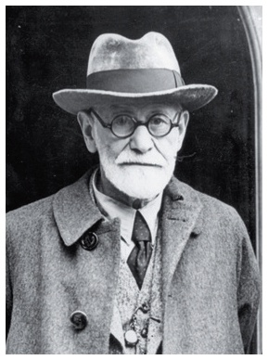
Freud et les psychanalystes - Sigmund Freud (1856-1939). Après avoir pratiqué l’hypnose durant toute une période, il l’abandonne au tournant du siècle pour la méthode des « associations libres » (« Dites ce qui vous passe par l’esprit, sans aucune censure ») à laquelle il donne le nom de « psychoanalyse », qui est conjointement une pratique de soin (la cure) et une théorie complexe du fonctionnement psychique. Pour la première, on en connaît les éléments essentiels : le patient allongé sur un divan, le psychanalyste en retrait et plutôt silencieux, la règle fondamentale d’expression par la parole, le travail d’interprétation de l’analyste portant sur les manifestations des désirs inconscients à travers les rêves, les lapsus, les résistances et le transfert sur l’analyste des prototypes relationnels de la petite enfance.

Slide 32
Du côté de la théorie, impossible de la résumer en raison de sa richesse, on rappellera seulement quelques éléments de base : l’existence, à côté de fonctionnements conscients, de processus inconscients résultant de mécanismes de défense, et notamment du refoulement ; l’importance de l’histoire infantile, et notamment du « complexe d’Œdipe » ; la structuration du psychisme en trois instances : le ça (réservoir inconscient des pulsions libidinales et agressives qui dominent la vie psychique), le surmoi (conscience morale faite des normes, valeurs et interdits intériorisés) et le moi (qui cherche à trouver un équilibre dans le jeu conflictuel de forces entre le ça et le surmoi).

Slide 33
L’œuvre de Freud est immense et ne peut, bien sûr, être ramenée à ces quelques éléments ; d’autant que ses théories ont évolué tout au long de sa pratique. La psychanalyse freudienne a eu une diffusion et un retentissement dans le monde entier (excepté dans les pays communistes, où elle a été considérée comme une théorie « bourgeoise »).
Elle a été prolongée et complétée par de nombreux disciples, comme Sándor Ferenczi, Melanie Klein ou Donald Winnicott… Jusque dans les années 1960, elle a représenté la psychothérapie la plus pratiquée en Europe et aux États-Unis (et même au-delà).

Slide 34
Cependant, dès le départ, elle a suscité des dissidences qui, tout en retenant certains éléments de la psychanalyse freudienne, en ont rejeté d’autres.
La première est celle d’Alfred Adler (1870-1937), médecin et l’un des premiers disciples de Freud. En 1910, il s’éloigne de ce dernier, lui reprochant de mettre un accent trop exclusif sur la libido (pulsion sexuelle).
Lui identifie à la base de la névrose un « complexe d’infériorité » que le sujet cherche à compenser par des moyens psychiques, en s’attachant notamment à des fictions qu’il préfère à la réalité. Adler crée alors une démarche propre : la psychologie individuelle.

Slide 35
Cependant, dès le départ, elle a suscité des dissidences qui, tout en retenant certains éléments de la psychanalyse freudienne, en ont rejeté d’autres.
La seconde dissidence est celle du psychiatre suisse Carl Gustav Jung (1875-1961). Après avoir été un fervent disciple de Freud, lui aussi s’en éloigne, concevant la libido comme une pulsion de vie autant qu’une pulsion sexuelle. Il met l’accent sur les mythes, les symboles et les images archétypales qui composent l’« inconscient collectif ».
Il rompt avec la psychanalyse freudienne en 1913 et fonde, plus tard, une démarche originale : la psychologie analytique. Poursuivant ses activités de psychiatre, de psychothérapeute, d’enseignant et de chercheur, il devient le chef de file d’un courant important de la psychanalyse.

Slide 36
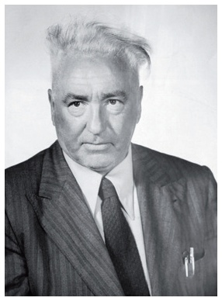
Cependant, dès le départ, elle a suscité des dissidences qui, tout en retenant certains éléments de la psychanalyse freudienne, en ont rejeté d’autres.
Wilhelm Reich (1897-1957) et les thérapies psychocorporelles - Jeune étudiant en médecine, Reich rencontre Freud et la psychanalyse en 1919. C’est d’emblée l’enthousiasme. Médecin, il devient le premier assistant de la polyclinique psychanalytique fondée par Freud. Attiré aussi par le marxisme, il adhère au Parti communiste autrichien et tente une synthèse entre ces deux démarches.
Ses recherches l’orientent vers l’exploration des relations entre corps et psychisme. Il pose le principe d’un fonctionnement unitaire de l’organisme, alliant processus psychiques et fonctions biologiques et physiologiques. Il met l’accent sur le point de vue énergétique, déjà présent chez Freud, et émet l’hypothèse d’une énergie spécifique de la matière vivante: la bioénergie.

Slide 37
Cependant, dès le départ, elle a suscité des dissidences qui, tout en retenant certains éléments de la psychanalyse freudienne, en ont rejeté d’autres.
Wilhelm Reich (1897-1957) et les thérapies psychocorporelles - Son apport majeur est d’établir que les troubles névrotiques qui se traduisent par des symptômes psychologiques provoquent aussi des symptômes somatiques: troubles des systèmes neurovégétatifs, blocages énergétiques, somatisations, tensions et rigidités (ce qu’il appelle la « cuirasse musculaire »).
Dès lors, à la démarche classique de la psychanalyse, il ajoute un travail plus corporel sur la respiration, les tensions musculaires et la circulation de l’énergie.

Slide 38
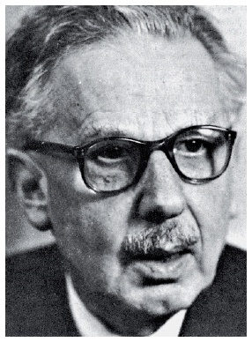
Cependant, dès le départ, elle a suscité des dissidences qui, tout en retenant certains éléments de la psychanalyse freudienne, en ont rejeté d’autres.
Ludwig Binswanger (1881-1966) et l’analyse existentielle - Binswanger est un psychiatre suisse qui côtoie Jung et Freud (qu’il rencontre en 1907) et se forme à la psychanalyse.
Il applique cette démarche à la clinique psychiatrique de Bellevue, dont il est le directeur. Mais il se passionne aussi pour la philosophie et fréquente les représentants du courant phénoménologique et existentiel allemand : Karl Jaspers, Edmund Husserl, Martin Heidegger…
Sous leur influence, il s’éloigne quelque peu de la psychanalyse, lui reprochant de trop mettre l’accent sur les aspects inconscients du psychisme et de négliger la conscience sur laquelle se fondent la liberté, la responsabilité et le vécu existentiel du sujet.

Slide 39
Cependant, dès le départ, elle a suscité des dissidences qui, tout en retenant certains éléments de la psychanalyse freudienne, en ont rejeté d’autres.
Ludwig Binswanger (1881-1966) et l’analyse existentielle - Il élabore une démarche thérapeutique originale : l’analyse existentielle (Daseinanalyse), qui conçoit avant tout la relation thérapeutique comme une rencontre authentique et intersubjective entre deux personnes ; rencontre dans laquelle le thérapeute adopte une attitude de compréhension empathique pour approcher l’univers existentiel du patient

Slide 40
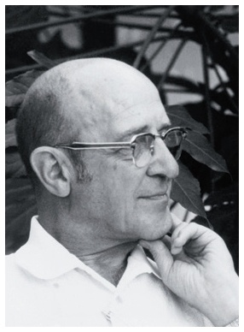
Cependant, dès le départ, elle a suscité des dissidences qui, tout en retenant certains éléments de la psychanalyse freudienne, en ont rejeté d’autres.
L’analyse existentielle va rencontrer un retentissement très important aux États-Unis, dans les années 1960, à travers notamment la publication d’un ouvrage-manifeste, La Psychologie existentielle, auquel participent des psychologues reconnus comme Carl Rogers, Abraham Maslow et Rollo May.
C’est le point de départ d’un courant majeur de la psychothérapie qui prend l’appellation « psychologie humaniste » et se définit comme une « troisième force » entre la psychologie béhavioriste (comportementale) et la psychanalyse. C’est à ce courant que se rattachent la plupart des thérapies qui fleurissent à cette époque aux États-Unis (approche centrée sur la personne de C. Rogers, Gestalt-thérapie, analyse transactionnelle, etc.).

Slide 41
Cependant, dès le départ, elle a suscité des dissidences qui, tout en retenant certains éléments de la psychanalyse freudienne, en ont rejeté d’autres.
Le psychologue C. Rogers (1902-1987) est l’un des leaders de ce mouvement. Il met l’accent, dans la pratique thérapeutique, sur le primat de l’expérience « ici et maintenant », la capacité de développement de chaque personne, la liberté et la responsabilité de chacun. Il conçoit la relation thérapeutique comme une relation authentique entre deux personnes dans laquelle le thérapeute adopte une attitude d’écoute empathique et non directive, d’accueil inconditionnel et de congruence.
Il cherche à favoriser l’autonomie, les potentialités, la croissance de la personne (appelée aussi « client » pour se démarquer du « patient » des approches psychiatrique et psychanalytique). Pour la thérapie existentielle humaniste, « c’est la relation qui soigne » (Irvin Yalom).

Slide 42
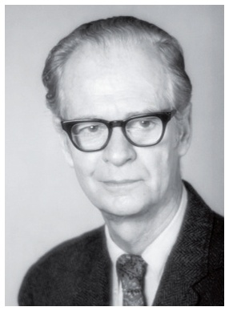
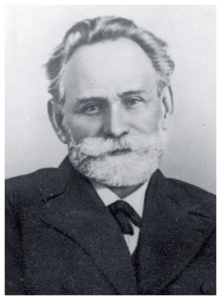
Cependant, dès le départ, elle a suscité des dissidences qui, tout en retenant certains éléments de la psychanalyse freudienne, en ont rejeté d’autres.
Les autres paradigmes : TCC et systémique - Évoquons les plus importantes. Il s’agit d’abord des TCC (thérapies comportementales et cognitives), qui s’appuient sur la psychologie expérimentale et, notamment pour les thérapies comportementales , sur les lois du conditionnement (Ivan Pavlov) et de l’apprentissage (Burrhus Skinner, Joseph Wolpe…). Les thérapies cognitives font appel à la psychologie cognitive expérimentale (qui porte sur les processus et les schémas de pensée, les croyances, les erreurs de raisonnement…).

Slide 43
Cependant, dès le départ, elle a suscité des dissidences qui, tout en retenant certains éléments de la psychanalyse freudienne, en ont rejeté d’autres.
Les deux démarches se sont aujourd’hui réunies à partir de la même inspiration méthodologique et du partage de certaines techniques communes. On assiste actuellement à une « troisième vague » au sein des TCC. En l’occurence, un ensemble d’approches qui cherchent moins à éliminer les symptômes dont souffre le patient qu’à changer sa relation à ces symptômes. On peut citer, par exemple, l’ACT (acceptance and commitment therapy) du psychologue américain Steven Hayes.
La thérapie d’acceptation et d’engagement vise, plutôt que l’évitement ou le rejet des facteurs perturbants (pensées, émotions, sentiments…), leur acceptation à partir de techniques de méditation et de pleine conscience qui sont de nouveau en vogue depuis quelques années en France.

Slide 44
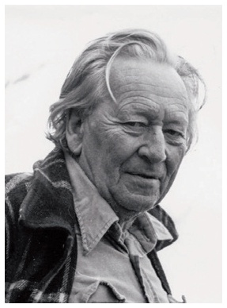
Cependant, dès le départ, elle a suscité des dissidences qui, tout en retenant certains éléments de la psychanalyse freudienne, en ont rejeté d’autres.
Les thérapies systémiques, elles, reposent sur la théorie des systèmes et de la communication développée par l’anthropologue Gregory Bateson (1904-1980) et par le psychologue Paul Watzlawick (1921-2007). Ce courant, connu sous l’appellation « école de Palo Alto », est notamment à l’origine des thérapies familiales.
Il représente une révolution dans la conception de la psychopathologie car, au lieu de situer, comme les autres démarches, l’origine des troubles dans le fonctionnement de l’individu, il l’impute au « système » dans lequel l’individu est placé ; le premier de ces systèmes étant le système familial. Pour cette école, ce n’est donc pas l’individu qui est malade, mais le réseau de communication familial qui est pathogène. Dès lors, c’est sur ce réseau qu’il faut agir.

Slide 45
Cependant, dès le départ, elle a suscité des dissidences qui, tout en retenant certains éléments de la psychanalyse freudienne, en ont rejeté d’autres.
L’école de Palo Alto a notamment montré que la schizophrénie pouvait être mise en lien avec un mode de communication particulièrement toxique: la communication paradoxale. Elle est à la base de la théorie du double bind (double contrainte), qui a entraîné une compréhension nouvelle et originale de cette psychose.
Elle a inspiré une méthode (la thérapie familiale) qui a ouvert une nouvelle perspective de soin, largement utilisée aujourd’hui. Bien sûr, cette démarche n’exclut pas d’autres approches car l’étiologie de ce trouble majeur est loin d’être totalement élucidée.

Slide 46
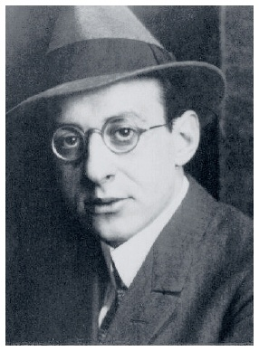
Cependant, dès le départ, elle a suscité des dissidences qui, tout en retenant certains éléments de la psychanalyse freudienne, en ont rejeté d’autres.
La Gestalt-thérapie, fondée par Fritz Perls (1893-1970), est au carrefour de plusieurs démarches. F. Perls était psychanalyste et c’est vers la cinquantaine qu’il prend ses distances à l’égard du freudisme et fonde peu à peu une démarche « intégrative », mêlant à certains éléments psychanalytiques la théorie de la forme (Gestalt-Theorie), l’analyse existentielle, l’approche corporelle et la technique du psychodrame du psychiatre Jacob Moreno (1892-1974).
On trouve une démarche comparable chez le psychiatre Éric Berne (1910-1970), fondateur de l’analyse transactionnelle (AT). Lui aussi commence par une formation de psychanalyste, mais il s’inspire également de l’egopsychology, des théories de la communication, de la psychologie humaniste et des pratiques de groupe. L’AT connaît un vif succès aux États-Unis et atteint l’Europe avec la psychologie humaniste des années post-68.

Slide 47
Cependant, dès le départ, elle a suscité des dissidences qui, tout en retenant certains éléments de la psychanalyse freudienne, en ont rejeté d’autres.
De la même façon, elle est née du croisement de plusieurs démarches : la psychothérapie de groupe par le psychodrame fondée par le psychiatre Jacob Moreno à la fin des années 1930 ; le training group du psychosociologue Kurt Lewin (1890-1947), inventeur de la dynamique des groupes, s’appuyant sur la Gestalt-Theorie ; le groupe d’inspiration psychanalytique, dont l’initiateur a été, en Angleterre, le psychiatre et psychanalyste Siegmund Foulkes (1898-1976), influencé, lui aussi, par la Gestalt-Theorie ; le groupe de rencontre de C. Rogers s’appuyant sur la psychologie humaniste et existentielle.
Cette énumération montre que la thérapie de groupe, innovation méthodologique la plus importante de la seconde moitié du 20e siècle, a intégré et associé les apports des principaux courants thérapeutiques. Elle en a tiré une démarche originale, particulièrement féconde, et adoptée aujourd’hui par presque toutes les écoles, avec des modalités variées.

Slide 48
La psychothérapie se définit classiquement comme « l'art de soigner par l'esprit »

Slide 49
1. Elles ont une histoire et une géographie, s'inscrivent dans cette histoire et ce contexte particulier, et se doivent donc de connaître leurs antécédents. Des techniques sans mémoire s'appauvrissent.
Les psychothérapies s'initient et se développent dans un espace ouvert, en continuité avec l'espace social.

Slide 50
2. Elles obligent ceux qui les pratiquent à un questionnement éthique : s'adressant à des individus, le psychothérapeute se trouve à l'articulation de l'intime et du collectif, de l'intrapsychique et de l'intersubjectif, du sujet et de la société, dont les intérêts et les projets ne concordent pas toujours.

Slide 51
On recense de 300 à 400 formes de psychothérapie (Hemink, 1980 ; Kinn, 1982).

Slide 52
1. Psychothérapies psychanalytiques et psychodynamiques
Ces approches sont dérivées des théories de Sigmund Freud et de ses successeurs. Elles se concentrent sur l'inconscient, les conflits psychiques et les expériences infantiles.
Psychanalyse freudienne
Psychothérapie psychodynamique
Psychanalyse lacanienne
Thérapie jungienne

Slide 53
2. Thérapies cognitives et comportementales (TCC)
Fondées sur la science du comportement et de la cognition, ces thérapies cherchent à modifier les comportements problématiques et les schémas de pensée dysfonctionnels.
Thérapie cognitive (Aaron Beck)
Thérapie comportementale (B.F. Skinner)
Thérapie cognitivo-comportementale (TCC)
Thérapie d'acceptation et d'engagement (ACT)
Thérapie dialectique comportementale (TDC)

Slide 54
3. Thérapies humanistes et existentielles
Ces thérapies se concentrent sur la réalisation de soi, le potentiel humain et l'expérience subjective.
Thérapie centrée sur la personne (Carl Rogers)
Gestalt-thérapie (Fritz Perls)
Logothérapie (Viktor Frankl)
Analyse existentielle

Slide 55
4. Thérapies systémiques et familiales
Ces approches se focalisent sur les relations interpersonnelles et les dynamiques familiales ou sociales.
Thérapie familiale systémique
Thérapie de couple
Thérapie contextuelle (Ivan Boszormenyi-Nagy)

Slide 56
5. Thérapies corporelles et somatiques
Ces thérapies prennent en compte l'interaction entre le corps et l'esprit, souvent en intégrant des pratiques physiques.
Analyse bioénergétique (Alexander Lowen)
Thérapie par le mouvement
Somatic experiencing (Peter Levine)

Slide 57
6. Thérapies de troisième vague
Ces approches sont souvent considérées comme des extensions ou des évolutions des TCC, avec une attention particulière aux émotions et à la pleine conscience.
Thérapie de pleine conscience (Mindfulness)
Thérapie basée sur la compassion (CFT)
Thérapie des schémas (Jeffrey Young)

Slide 58
7. Thérapies artistiques et créatives
Ces thérapies utilisent les formes artistiques comme moyen d'expression et d'exploration thérapeutique.
Art-thérapie
Thérapie par la danse et le mouvement
Musicothérapie
Thérapie par le théâtre (dramathérapie)

Slide 59
8. Thérapies alternatives et holistiques
Ces thérapies s'appuient sur des traditions culturelles, des approches alternatives ou des pratiques spirituelles.
Hypnothérapie
Méditation thérapeutique
Thérapie transpersonnelle
Thérapie ayurvédique

Slide 60
La psychothérapie est donc un traitement qui s'opère par le moyen de procédés psychologiques….
Elle exerce son action dans le cadre de la relation établie entre le patient et une personne, appelée psychothérapeute, qui a une fonction psychothérapique….
La psychothérapie se donne pour objet les conflits qui s'expriment dans la vie intérieure du patient ou dans ses rapports avec l'environnement. …
Elle implique dans son action un processus de changement, dont le terme final n'est que partiellement prévisible….XXXXX

Slide 61
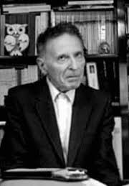
Didier Anzieu : « Méthode de traitement des souffrances psychiques par des moyens essentiellement psychologiques. Selon la démarche utilisée, la psychothérapie cherche soit à faire disparaître une inhibition ou un symptôme gênant pour le patient, soit à remanier l'ensemble de son équilibre psychique » (in Dictionnaire de psychologie, Paris, PUF).

Slide 62
Points clés:
Cette définition demande cependant à être complétée ; car certaines thérapies visent bien à soulager les souffrances psychiques mais aussi celles d’origine psycho-somatique. Quant aux moyens psychologiques, ils peuvent s’allier à des interventions plus corporelles comme dans la pratique bioénergétique.
C’est pourquoi on parle aujourd’hui des « thérapies psycho-corporelles. » Mais ces démarches se distinguent de certaines pratiques proprement corporelles (comme le yoga ou le shiatzu) ou de certaines médecines parallèles (comme l’ostéopathie ou la réflexologie) par leurs visées psychothérapiques.
Cependant, les frontières entre ces différentes pratiques ne sont pas toujours aussi claires, et quelques techniques corporelles peuvent être utilisées dans un but de thérapie psychologique (comme dans le massage sensitif ou les techniques de relaxation).

Slide 63
Points clés:
Cette définition met l'accent sur l'objectif central de la psychothérapie, qui est d'intervenir sur les souffrances psychiques en utilisant des méthodes psychologiques. Elle suggère deux grands axes d'intervention :
Faire disparaître un symptôme : Par exemple, traiter des troubles spécifiques tels que l'anxiété, la dépression, ou les phobies.
Remanier l'équilibre psychique global : Cela implique un travail plus profond et structurel sur la personnalité du patient, visant à une réorganisation ou rééquilibration générale de son fonctionnement psychologique.
Cette citation illustre la double fonction de la psychothérapie, à la fois en tant que traitement symptomatique et en tant que processus de transformation psychologique plus large.

Slide 64
« La psychothérapie constitue toujours une rencontre entre deux ou plusieurs personnes, dans laquelle l'une se définit ou est définie comme ayant besoin d'aide et demande à être soignée ou à changer, alors que l'autre possède et est reconnue pour avoir des qualités personnelles déterminées et un corps de connaissance théorique et technique, qu'elle utilise pour aider l'autre à produire un changement.» (Giusti, 1995)

Slide 65
Points clés :
Processus interpersonnel : La psychothérapie se fonde sur la relation entre le patient et le thérapeute, une dimension essentielle pour favoriser le changement.
Changements cognitifs, émotionnels et comportementaux : Giusti reconnaît que la psychothérapie agit à plusieurs niveaux, touchant la pensée, les émotions et les comportements.
Méthodes et techniques spécifiques : La psychothérapie ne se limite pas à l'écoute ou à l'échange, elle utilise des approches précises selon l'école de pensée (par exemple, techniques cognitives, psychanalytiques, systémiques, etc.).
But d'amélioration du bien-être : L'objectif final est de soulager la souffrance psychologique, de résoudre les troubles ou les dysfonctionnements, et d'améliorer la qualité de vie du patient.
Giusti souligne l'importance des techniques utilisées, mais aussi le rôle fondamental de la relation thérapeutique pour favoriser le changement chez le patient.
Cette définition se distingue par sa focalisation sur le caractère scientifique et technique de la psychothérapie, tout en insistant sur l’importance du lien humain.

Slide 66
« La psychothérapie est un processus interactionnel conscient et planifié visant à influencer les troubles du comportement et les états de souffrance qui, dans un consensus (entre patients, thérapeute et groupe de référence), sont considérés comme nécessitant un traitement, par des moyens psychologiques (par la communication) le plus souvent verbaux, mais aussi non verbaux, dans le sens d'un but défini, si possible élaboré en commun (minimalisation des symptômes et/ou changement structurel de la personnalité), au moyen de techniques pouvant être enseignées sur la base d'une théorie du comportement normal et pathologique. En général, cela nécessite une relation émotionnelle solide ». (Strotzka, 1978).

Slide 67
Points clés:
Processus interactionnel conscient et planifié : La psychothérapie est un acte intentionnel, structuré, et basé sur l'interaction entre le patient et le thérapeute.
Troubles du comportement et états de souffrance : Elle vise à traiter les comportements problématiques et les souffrances psychologiques que le patient et le thérapeute reconnaissent comme nécessitant une intervention.
Consensus entre patient, thérapeute et groupe de référence : L'importance du consensus, c'est-à-dire un accord commun sur la nécessité et la forme du traitement, entre le patient, le thérapeute et éventuellement d'autres personnes impliquées (comme la famille ou des institutions).

Slide 68
Points clés:
Moyens psychologiques, principalement verbaux : La psychothérapie se fonde principalement sur la communication, souvent verbale mais aussi non verbale (par exemple, dans les thérapies corporelles).
Objectifs définis ensemble : Les buts de la psychothérapie peuvent être élaborés en commun, qu'il s'agisse de la réduction des symptômes ou d'un changement plus profond de la personnalité.
Techniques enseignables fondées sur une théorie : Strotzka souligne que les techniques utilisées en psychothérapie doivent être enseignables et basées sur une compréhension théorique du comportement humain, normal et pathologique.
Relation émotionnelle solide : Il insiste sur l'importance de la relation thérapeutique, qui repose souvent sur un lien émotionnel fort entre le patient et le thérapeute, ce qui est considéré comme crucial pour la réussite du traitement.

Slide 69
Huber (1993) va même plus loin dans la rigueur scientifique en réclamant qu'une psychothérapie remplisse les conditions suivantes
- être basée sur une théorie scientifique de la personnalité et de ses troubles ;
- se fonder sur une théorie scientifique de la modification des troubles et sur un appareil technique éprouvé ;
- présenter des évaluations empiriques de ses effets, positifs et négatifs ;
- porter sur des troubles du comportement ou des états de souffrance considérés comme requérant une intervention ;
- être pratiquée par des personnes formées et compétentes.

Slide 70
Points clés:
Basée sur une théorie scientifique de la personnalité et de ses troubles : La psychothérapie doit s'appuyer sur une compréhension théorique solide et validée scientifiquement de la personnalité humaine et des différents troubles mentaux.
Fondée sur une théorie scientifique de la modification des troubles et un appareil technique éprouvé : Les méthodes utilisées en psychothérapie doivent être basées sur des principes scientifiques démontrant comment les troubles peuvent être modifiés. De plus, les techniques employées doivent avoir été testées et validées par des recherches.
Présenter des évaluations empiriques de ses effets, positifs et négatifs : Huber insiste sur l'importance de l'évaluation empirique des interventions thérapeutiques. Il est essentiel que les effets de la psychothérapie, qu'ils soient positifs ou négatifs, soient mesurés et étudiés.
Porter sur des troubles du comportement ou des états de souffrance nécessitant une intervention : La psychothérapie doit viser à traiter des troubles comportementaux ou des souffrances psychiques qui sont suffisamment importants pour justifier une intervention.
Être pratiquée par des personnes formées et compétentes : La psychothérapie doit être réalisée par des professionnels ayant reçu une formation adéquate et étant qualifiés pour exercer cette pratique.

Slide 71
UNE clarification

Slide 72
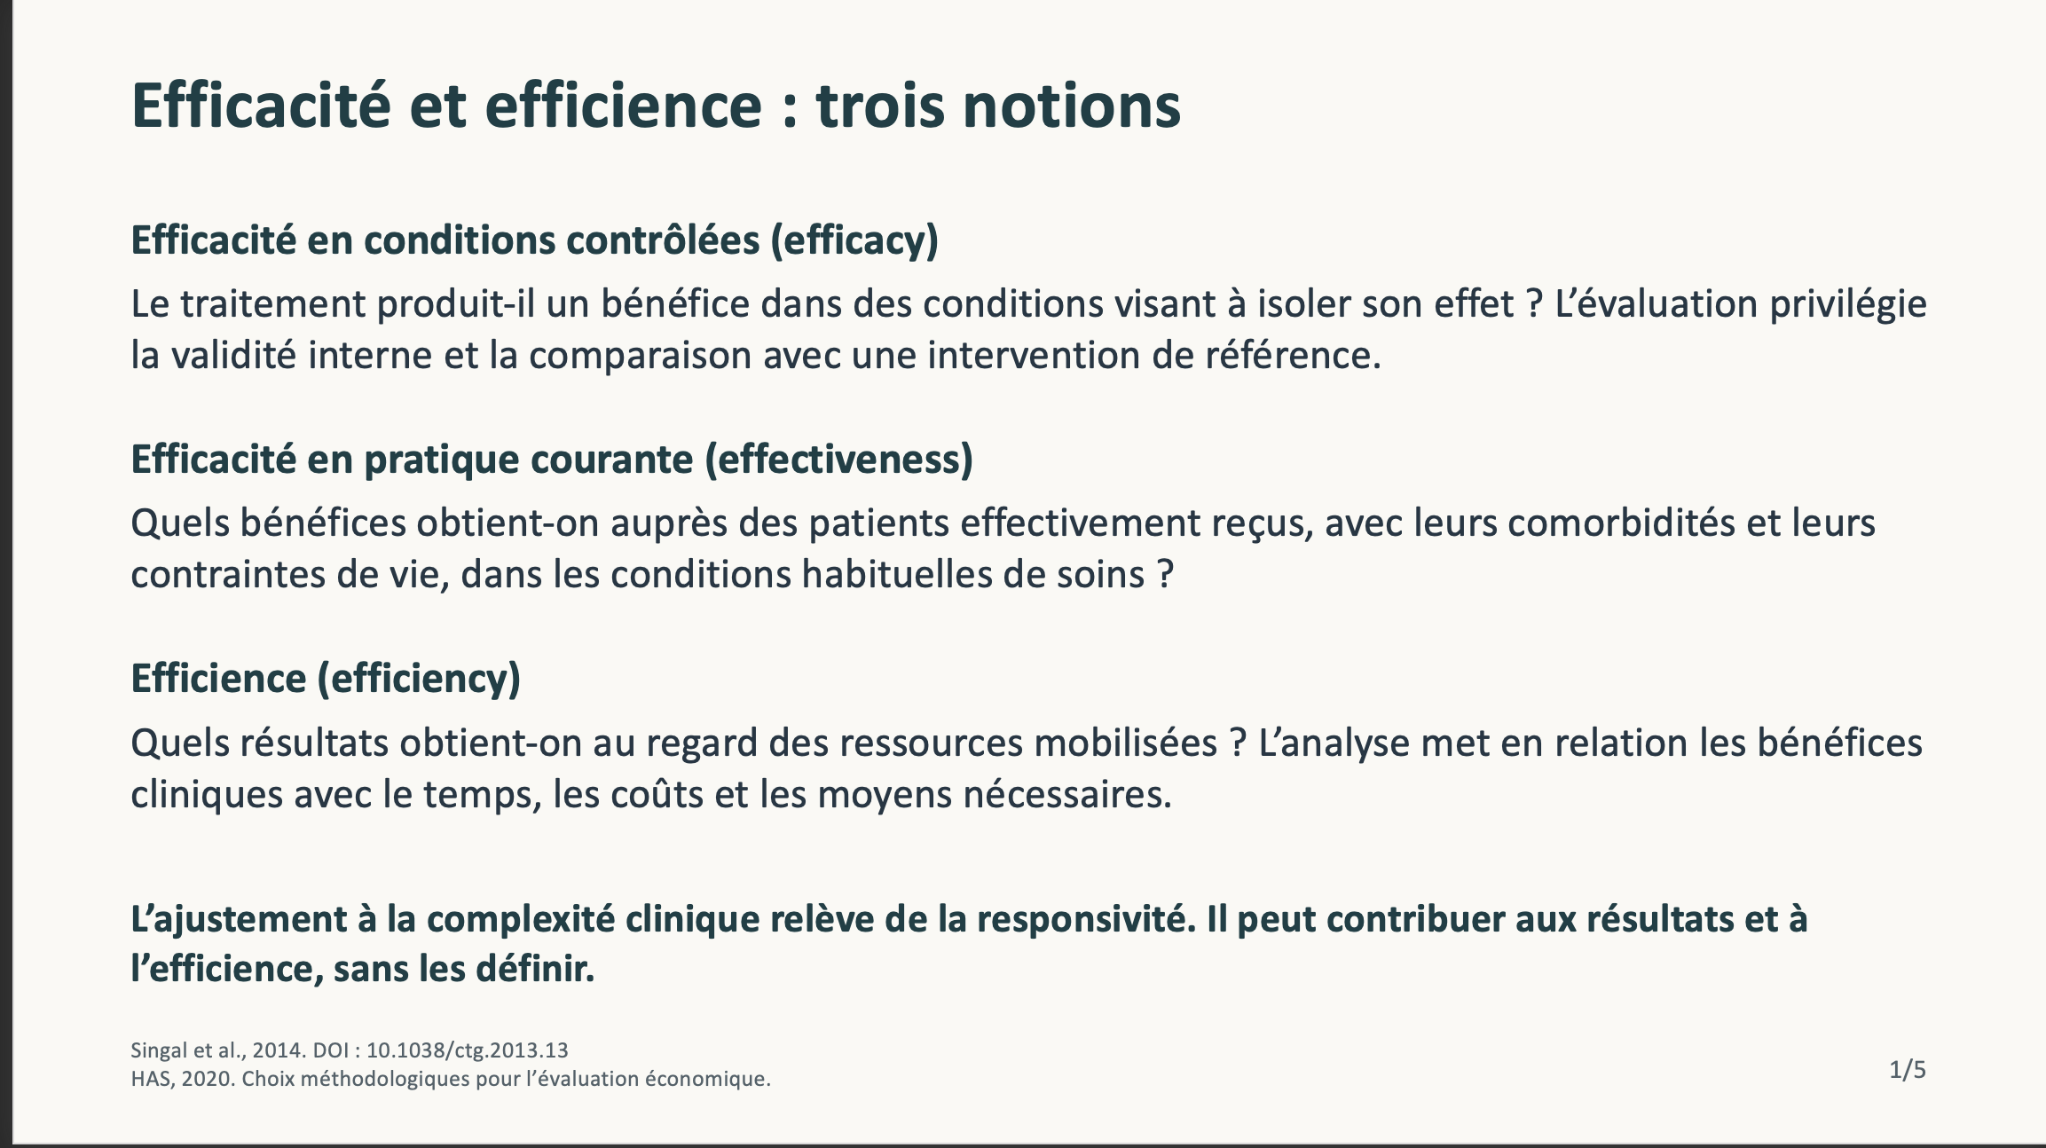
UNE clarification

Slide 73
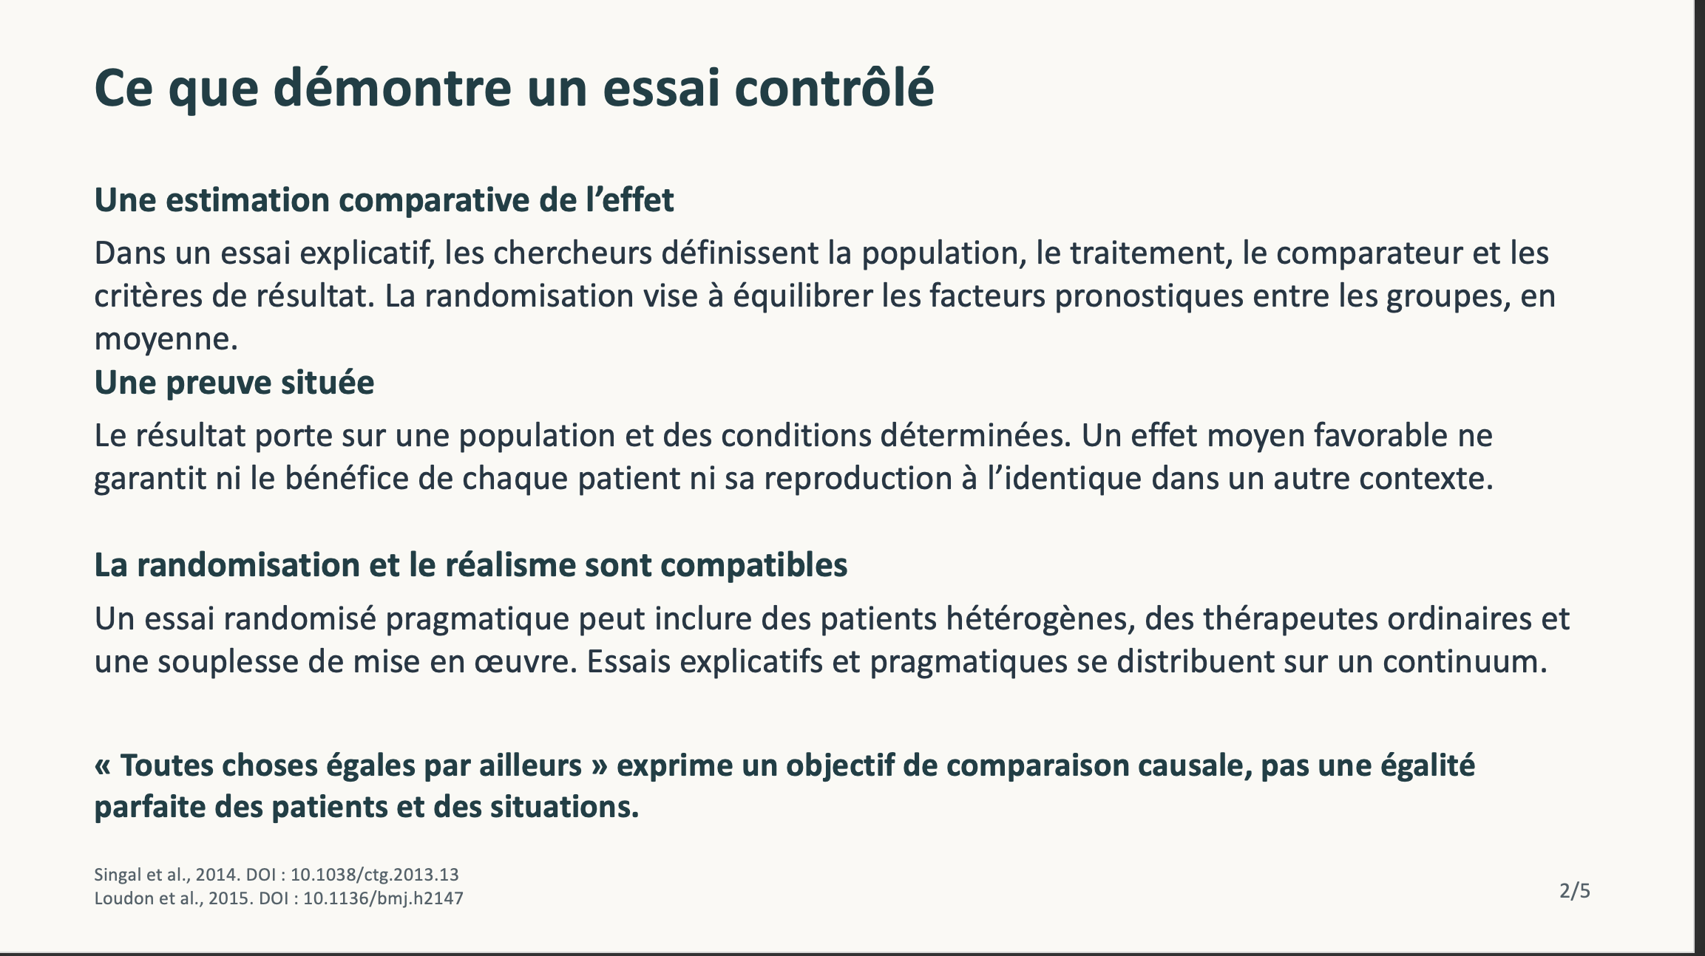
UNE clarification

Slide 74
UNE clarification

Slide 75

3. Comment les psychothérapies produisent-elles du changement ?
Passer de la définition de la psychothérapie à l’analyse des processus thérapeutiques
Notes:
Partie 3 enrichie - diapositive 1. Séquence à insérer après la partie 2 consacrée à la définition et aux critères de la psychothérapie.

Slide 77
Du « traitement » au « changement »
Définir une psychothérapie ne suffit pas. Il faut ensuite comprendre ce qu’elle transforme réellement. Une psychothérapie peut viser une réduction symptomatique, une modification des conduites, une transformation émotionnelle, une réorganisation des croyances, une évolution des relations interpersonnelles, ou une meilleure capacité d’adaptation au réel.
La question centrale n’est donc pas seulement : « ce traitement est-il efficace en moyenne ? ». Elle devient : qu’est-ce qui change, chez qui, par quels processus, dans quelle temporalité, et comment pouvons-nous le démontrer ?
Cette transition est décisive : elle déplace la psychothérapie d’une logique de méthode vers une logique de changement observable, théorisable et évalué.
Kazdin, 2007 ; Hofmann & Hayes, 2019
Notes:
Partie 3 enrichie - diapositive 2. Séquence à insérer après la partie 2 consacrée à la définition et aux critères de la psychothérapie.

Slide 78
La psychothérapie comme système causal complexe
Une psychothérapie ne peut pas être réduite à une technique isolée. Elle engage simultanément un patient, avec son histoire, ses attentes et son contexte ; un thérapeute, avec ses compétences et ses limites ; une relation, plus ou moins sécurisante et collaborative ; une méthode, organisée par une théorie du changement ; et un cadre, qui définit ce qu’il est possible de dire, de faire et d’évaluer.
Le changement psychothérapeutique résulte probablement de l’interaction entre ces niveaux plutôt que d’un facteur unique et universel. C’est pourquoi la littérature contemporaine rapproche de plus en plus les psychothérapies des interventions complexes : leurs effets dépendent des composants, de leur mise en œuvre, du contexte et des mécanismes qu’ils activent.
APA Presidential Task Force, 2006 ; Skivington et al., 2021
Notes:
Partie 3 enrichie - diapositive 3. Séquence à insérer après la partie 2 consacrée à la définition et aux critères de la psychothérapie.

Slide 79
Facteurs spécifiques et facteurs communs
Le débat classique oppose deux familles d’explications. Les facteurs spécifiques renvoient aux techniques propres à une méthode : exposition, restructuration cognitive, interprétation, désensibilisation, activation comportementale, entraînement aux compétences. Les facteurs communs traversent plusieurs approches : alliance, empathie, attentes, crédibilité du traitement, engagement du patient, cadre sécurisant.
Cette opposition est utile, mais insuffisante. Une technique n’agit jamais dans le vide : elle est toujours proposée par un thérapeute particulier, dans une relation particulière, à un patient particulier. La question moderne n’est donc pas de choisir entre spécifique et commun, mais de comprendre comment ces niveaux interagissent.
Wampold, 2015 ; Norcross & Wampold, 2011
Notes:
Partie 3 enrichie - diapositive 4. Séquence à insérer après la partie 2 consacrée à la définition et aux critères de la psychothérapie.

Slide 80
L’alliance thérapeutique
L’alliance thérapeutique est l’un des facteurs les plus étudiés en psychothérapie. Elle comprend classiquement trois dimensions : le lien entre patient et thérapeute, l’accord sur les objectifs du travail, et l’accord sur les tâches thérapeutiques.
La méta-analyse de Flückiger et al. (2018), portant sur 295 études et plus de 30 000 patients, retrouve une association alliance–résultat d’environ r = .28. Cela ne signifie pas que l’alliance explique tout. Cela signifie qu’elle constitue une condition relationnelle robuste du changement, présente dans des orientations théoriques différentes.
La relation thérapeutique doit donc être pensée comme un composant actif du traitement, non comme un simple décor humain.
Flückiger et al., 2018. DOI: 10.1037/pst0000172
Notes:
Partie 3 enrichie - diapositive 5. Séquence à insérer après la partie 2 consacrée à la définition et aux critères de la psychothérapie.

Slide 81
La relation n’est pas l’opposé de la technique
Une erreur fréquente consiste à opposer la relation et la méthode. Or, dans la pratique clinique réelle, une technique psychothérapeutique est toujours délivrée à l’intérieur d’une relation.
Une exposition, une interprétation, une stimulation bilatérale, une prescription comportementale ou une tâche entre les séances n’ont pas le même sens selon la confiance du patient, la qualité de l’accord thérapeutique, le moment du traitement, le niveau de sécurité affective, et la manière dont le thérapeute introduit puis ajuste l’intervention.
La relation ne remplace donc pas la technique : elle en conditionne l’usage clinique, la tolérance, l’acceptabilité et parfois même l’efficacité.
Norcross & Wampold, 2011 ; Flückiger et al., 2018
Notes:
Partie 3 enrichie - diapositive 6. Séquence à insérer après la partie 2 consacrée à la définition et aux critères de la psychothérapie.

Slide 82
Approfondissement : la théorie du changement
Relier modèle clinique, mécanisme supposé, intervention et résultat
Notes:
Partie 3 enrichie - diapositive 7. Séquence à insérer après la partie 2 consacrée à la définition et aux critères de la psychothérapie.

Slide 83
Théorie du changement : de quoi parle-t-on ?
Une théorie du changement n’est pas une théorie psychologique supplémentaire. C’est la structure causale implicite ou explicite qui relie un problème clinique, une cible thérapeutique, une intervention et un résultat attendu.
Elle répond à quatre questions : qu’est-ce qui maintient la souffrance ? Qu’est-ce qui doit être transformé ? Par quel processus cette transformation peut-elle survenir ? Quels signes permettront de dire que le changement est réellement engagé ?
Dans la littérature sur les interventions complexes, expliciter cette théorie est devenu central : cela oblige à préciser les composants actifs supposés, les mécanismes attendus, le rôle du contexte et les conditions dans lesquelles une intervention devrait produire ses effets.
Kazdin, 2007 ; Skivington et al., 2021. DOI: 10.1136/bmj.n2061
Notes:
Partie 3 enrichie - diapositive 8. Séquence à insérer après la partie 2 consacrée à la définition et aux critères de la psychothérapie.

Slide 84
Une chaîne causale à expliciter
Toute psychothérapie comporte, au minimum, une chaîne causale :
1. Un modèle du problème : ce qui produit ou maintient la souffrance.
2. Une cible clinique : ce qui doit changer chez ce patient.
3. Un composant thérapeutique : ce que le thérapeute fait concrètement.
4. Un processus activé : ce qui est supposé se modifier pendant le traitement.
5. Un résultat clinique : ce qui devient observable dans les symptômes, les conduites, les relations ou le fonctionnement.
La faiblesse de nombreuses approches n’est pas de manquer de techniques. Elle est souvent de ne pas expliciter suffisamment le passage entre technique, processus et résultat.
Kazdin, 2007 ; Kraemer et al., 2002
Notes:
Partie 3 enrichie - diapositive 9. Séquence à insérer après la partie 2 consacrée à la définition et aux critères de la psychothérapie.

Slide 85
Trois niveaux à ne pas confondre
La littérature moderne oblige à distinguer trois niveaux.
Le premier est le modèle général : par exemple psychanalytique, cognitif, comportemental, systémique, humaniste, EMDR, contextuel ou processuel. Il fournit une grammaire générale du trouble et du changement.
Le deuxième est la formulation clinique : elle applique cette grammaire à un patient donné, avec son histoire, ses vulnérabilités, ses ressources, son contexte et ses objectifs.
Le troisième est le modèle mécanistique : il cherche à démontrer empiriquement que telle intervention modifie tel processus, et que cette modification précède puis explique l’amélioration.
Une psychothérapie rigoureuse doit articuler ces trois niveaux sans les confondre.
Kazdin, 2007 ; Hofmann & Hayes, 2019
Notes:
Partie 3 enrichie - diapositive 10. Séquence à insérer après la partie 2 consacrée à la définition et aux critères de la psychothérapie.

Slide 86
Les grandes traditions ne placent pas le changement au même endroit
Comportemental et cognitif
Psychodynamique et expérientiel
Dans les approches comportementales, la souffrance est souvent maintenue par des apprentissages, des renforcements, des évitements et des répertoires d’action devenus coûteux. Le changement passe par de nouveaux apprentissages, l’exposition, l’activation comportementale ou la modification des contingences.
Dans les approches cognitives, les difficultés sont maintenues par certaines interprétations, croyances, schémas ou biais de traitement de l’information. Le changement vise la modification des évaluations, du rapport aux pensées et des stratégies de régulation.
Dans les approches psychodynamiques, les symptômes sont reliés à des conflits, défenses, affects insuffisamment élaborés, représentations de soi et d’autrui, ou scénarios relationnels répétés. Le changement passe par l’insight, l’élaboration affective et la transformation des patterns relationnels.
Dans les approches humanistes et expérientielles, le changement est souvent pensé comme accès à l’expérience, symbolisation, congruence, différenciation émotionnelle et transformation du rapport à soi.
Gibbons et al., 2009 ; Wampold, 2015
Notes:
Partie 3 enrichie - diapositive 11. Séquence à insérer après la partie 2 consacrée à la définition et aux critères de la psychothérapie.

Slide 87
La théorie du changement dans les approches centrées sur les processus
Les approches centrées sur les processus déplacent encore le problème. Elles ne demandent pas d’abord : « quel protocole appliquer à quel diagnostic ? ». Elles demandent : « quels processus modifiables maintiennent la souffrance chez cette personne, maintenant, dans ce contexte ? ».
Hofmann et Hayes proposent de concevoir l’intervention comme une sélection ajustée de procédures visant des processus cognitifs, émotionnels, attentionnels, comportementaux, interpersonnels, motivationnels, physiologiques ou contextuels.
Dans cette perspective, la théorie du changement devient plus idiographique : elle doit être construite à partir du patient réel, révisée au fil de la réponse au traitement, et évaluée par des indicateurs répétés plutôt que seulement par un score pré-post.
Hofmann & Hayes, 2019 ; Ong, Hayes & Hofmann, 2022. DOI: 10.3389/fpsyg.2022.1002849
Notes:
Partie 3 enrichie - diapositive 13. Séquence à insérer après la partie 2 consacrée à la définition et aux critères de la psychothérapie.

Slide 88
Une théorie du changement n’est pas encore un mécanisme démontré
Point crucial : une psychothérapie peut être efficace sans que la théorie qui explique son efficacité soit nécessairement exacte.
Il faut distinguer ce que le modèle suppose, ce que le thérapeute cherche à modifier, ce qui change effectivement pendant le traitement, et ce qui explique causalement l’amélioration. Un médiateur est une variable qui change et qui est associée statistiquement au résultat. Un mécanisme est plus exigeant : il désigne le processus causal par lequel l’intervention produit son effet.
Démontrer un mécanisme exige une temporalité claire, une spécificité relative, une plausibilité théorique, des mesures répétées, et idéalement une manipulation expérimentale du processus supposé.
Efficacité clinique ne signifie donc pas validation automatique du modèle théorique.
Kazdin, 2007. DOI: 10.1146/annurev.clinpsy.3.022806.091432
Notes:
Partie 3 enrichie - diapositive 14. Séquence à insérer après la partie 2 consacrée à la définition et aux critères de la psychothérapie.

Slide 89
Comment tester une théorie du changement ?
Une théorie du changement devient scientifiquement plus robuste lorsqu’elle permet de formuler des prédictions.
Elle doit préciser : quel processus doit changer en premier ; à quel moment du traitement ce changement est attendu ; pourquoi ce processus devrait expliquer le résultat ; chez quels patients cette chaîne causale devrait être la plus forte ; et quels résultats devraient ne pas apparaître si le processus n’est pas activé.
Les modèles modernes distinguent ainsi médiateurs et modérateurs : les médiateurs aident à comprendre pourquoi un traitement agit ; les modérateurs indiquent pour qui ou dans quelles conditions il agit davantage.
Une bonne théorie du changement est donc clinique, mais aussi prédictive, mesurable, révisable et exposée au risque d’être infirmée.
Kraemer et al., 2002. DOI: 10.1001/archpsyc.59.10.877 ; Kazdin, 2007
Notes:
Partie 3 enrichie - diapositive 15. Séquence à insérer après la partie 2 consacrée à la définition et aux critères de la psychothérapie.

Slide 90
Un même patient, plusieurs théories du changement
Prenons un patient traumatisé qui évite certains lieux, dort mal et interprète le monde comme durablement dangereux.
Une lecture comportementale dira : l’évitement empêche les apprentissages correctifs. Une lecture cognitive dira : les évaluations de menace maintiennent la détresse. Une lecture psychodynamique dira : l’événement réactive des conflits, défenses ou représentations relationnelles. Une lecture expérientielle dira : l’expérience émotionnelle n’a pas été symbolisée ou intégrée. Une lecture systémique interrogera les boucles relationnelles qui maintiennent la position traumatique. Une lecture processuelle cherchera quels processus sont causalement centraux chez ce patient.
La question scientifique devient alors : ces modèles décrivent-ils des mécanismes différents, ou nomment-ils parfois différemment des changements partiellement communs ?
Gibbons et al., 2009. DOI: 10.1037/a0016596 ; Hofmann & Hayes, 2019
Notes:
Partie 3 enrichie - diapositive 16. Séquence à insérer après la partie 2 consacrée à la définition et aux critères de la psychothérapie.

Slide 91
Pourquoi cette notion est décisive pour former des psychothérapeutes
Former à la psychothérapie ne peut pas consister uniquement à transmettre des techniques. Il faut former à la construction d’hypothèses de changement.
Cela implique de savoir formuler un problème, identifier les processus de maintien, choisir une cible prioritaire, sélectionner une intervention cohérente, observer la réponse du patient, et modifier la stratégie lorsque les données cliniques contredisent l’hypothèse initiale.
La théorie du changement donne donc une architecture à la pratique. Elle évite deux dérives : l’empilement techniciste de procédures sans modèle, et l’adhésion dogmatique à une théorie qui ne se laisse plus corriger par l’expérience clinique.
Le bon clinicien n’applique pas seulement une méthode : il teste et réajuste une hypothèse thérapeutique.
APA, 2006 ; Skivington et al., 2021 ; Hofmann & Hayes, 2019
Notes:
Partie 3 enrichie - diapositive 17. Séquence à insérer après la partie 2 consacrée à la définition et aux critères de la psychothérapie.

Slide 92
Médiateurs et mécanismes : ne pas confondre
Kazdin propose une distinction décisive. Un médiateur est une variable qui change pendant le traitement et qui est statistiquement associée à l’amélioration. Un mécanisme est une explication plus forte : il désigne le processus causal par lequel le traitement produit le changement.
Exemple : si une thérapie réduit les pensées catastrophiques avant la diminution de l’anxiété, ces pensées peuvent être un médiateur. Mais démontrer un mécanisme exige davantage : temporalité, spécificité, cohérence théorique, manipulation expérimentale et réplication.
Une psychothérapie efficace ne valide donc pas automatiquement la théorie qui prétend l’expliquer. C’est précisément pour cela que la recherche sur les processus est devenue centrale.
Kazdin, 2007. DOI: 10.1146/annurev.clinpsy.3.022806.091432
Notes:
Partie 3 enrichie - diapositive 18. Séquence à insérer après la partie 2 consacrée à la définition et aux critères de la psychothérapie.

Slide 93
Pour qui cela fonctionne-t-il ?
Les résultats moyens masquent une forte hétérogénéité clinique. Deux patients ayant le même diagnostic peuvent différer par la sévérité des symptômes, les comorbidités, l’histoire développementale, les traumas antérieurs, les ressources sociales, les attentes envers le traitement, les préférences, la culture, et la capacité à tolérer certaines interventions.
Dans la dépression, Cuijpers et al. (2021) montrent que les psychothérapies sont efficaces en moyenne, mais que plus de la moitié des patients ne répondent pas pleinement à court terme.
L’efficacité moyenne ne suffit donc pas pour penser la clinique individuelle. La question des modérateurs devient centrale : quels patients bénéficient de quelle intervention, à quel moment et dans quelles conditions ?
Cuijpers et al., 2021. DOI: 10.1111/acps.13335 ; Kraemer et al., 2002
Notes:
Partie 3 enrichie - diapositive 19. Séquence à insérer après la partie 2 consacrée à la définition et aux critères de la psychothérapie.

Slide 94
Le thérapeute fait lui-même partie du traitement
À méthode comparable, tous les thérapeutes n’obtiennent pas les mêmes résultats. Les recherches sur les therapist effects indiquent qu’une part mesurable de la variance des issues thérapeutiques est associée au thérapeute.
Cela oblige à poser une question exigeante : qu’est-ce qu’un thérapeute efficace ? Sa maîtrise technique ? Sa capacité d’alliance ? Son empathie ? Sa formulation clinique ? Sa capacité à détecter les ruptures ? Sa flexibilité ? Son usage du feedback ? Son travail de supervision et de pratique réflexive ?
Dans une théorie du changement complète, le thérapeute n’est donc pas seulement l’opérateur d’une méthode. Il est l’un des paramètres actifs de la mise en œuvre du traitement.
Baldwin & Imel, 2013 ; Johns et al., 2019
Notes:
Partie 3 enrichie - diapositive 20. Séquence à insérer après la partie 2 consacrée à la définition et aux critères de la psychothérapie.

Slide 95
La responsiveness clinique
La responsiveness désigne la capacité du thérapeute à ajuster son intervention au patient, au moment et au contexte. Elle suppose de ne pas appliquer mécaniquement une méthode, mais de décider quand intervenir, quand attendre, quand soutenir, quand confronter, quand modifier le rythme, quand changer de stratégie, et quand réparer une rupture de l’alliance.
Cette notion est centrale, car elle relie compétence technique, relation thérapeutique et singularité du patient. Elle transforme la théorie du changement en pratique vivante : l’hypothèse initiale guide l’action, mais la réponse du patient oblige à la réviser.
La bonne pratique clinique n’est pas l’abandon des protocoles. C’est leur usage intelligent.
Stiles, Honos-Webb & Surko, 1998 ; Norcross & Wampold, 2011
Notes:
Partie 3 enrichie - diapositive 21. Séquence à insérer après la partie 2 consacrée à la définition et aux critères de la psychothérapie.

Slide 96
Une psychothérapie peut aussi produire des effets négatifs
Une intervention psychothérapeutique n’est pas intrinsèquement bénigne. Certains patients peuvent présenter une absence de réponse, un abandon prématuré, une aggravation symptomatique, une dépendance excessive au thérapeute, une rupture relationnelle délétère, une activation émotionnelle insuffisamment contenue ou une perte de confiance dans le soin.
Linden insiste sur la nécessité de définir, repérer et classer les effets indésirables de la psychothérapie. Cette exigence est directement liée à la théorie du changement : si nous supposons qu’un processus thérapeutique est bénéfique, nous devons aussi identifier les conditions dans lesquelles il peut devenir inadapté, inefficace ou iatrogène.
Évaluer une psychothérapie, c’est donc évaluer ses bénéfices, mais aussi ses limites.
Linden, 2013. DOI: 10.1002/cpp.1765
Notes:
Partie 3 enrichie - diapositive 22. Séquence à insérer après la partie 2 consacrée à la définition et aux critères de la psychothérapie.

Slide 97
Définir une psychothérapie par ce qu’elle transforme
Au terme de cette discussion, une psychothérapie peut être définie comme une intervention relationnelle, intentionnelle et structurée, menée par un professionnel formé, fondée sur une théorie du fonctionnement psychologique et du changement, utilisant des moyens psychologiques verbaux et non verbaux, visant à modifier des processus impliqués dans la souffrance, les symptômes, les conduites ou les relations, et devant pouvoir être évaluée dans ses bénéfices comme dans ses limites.
Cette définition permet de tenir ensemble la relation, la méthode, la théorie, les processus, l’évaluation et l’éthique clinique. Elle permet surtout de déplacer l’enseignement : il ne s’agit plus seulement de présenter des écoles, mais d’apprendre à penser ce qui change effectivement dans la rencontre psychothérapeutique.
Synthèse pédagogique : Anzieu, Giusti, Strotzka, Huber ; APA, 2006 ; Kazdin, 2007
Notes:
Partie 3 enrichie - diapositive 23. Séquence à insérer après la partie 2 consacrée à la définition et aux critères de la psychothérapie.

Slide 98
Bibliographie
APA Presidential Task Force on Evidence-Based Practice. (2006). Evidence-based practice in psychology. American Psychologist, 61(4), 271–285. DOI: 10.1037/0003-066X.61.4.271
Cuijpers, P., Karyotaki, E., Ciharova, M., et al. (2021). The effects of psychotherapies for depression on response, remission, reliable change, and deterioration. Acta Psychiatrica Scandinavica, 144(3), 288–299. DOI: 10.1111/acps.13335
Flückiger, C., Del Re, A. C., Wampold, B. E., & Horvath, A. O. (2018). The alliance in adult psychotherapy: A meta-analytic synthesis. Psychotherapy, 55(4), 316–340. DOI: 10.1037/pst0000172
Gibbons, M. B. C., et al. (2009). Unique and common mechanisms of change across cognitive and dynamic psychotherapies. Journal of Consulting and Clinical Psychology, 77(5), 801–813. DOI: 10.1037/a0016596
Hofmann, S. G., & Hayes, S. C. (2019). The future of intervention science: Process-based therapy. Clinical Psychological Science, 7(1), 37–50. DOI: 10.1177/2167702618772296
Kazdin, A. E. (2007). Mediators and mechanisms of change in psychotherapy research. Annual Review of Clinical Psychology, 3, 1–27. DOI: 10.1146/annurev.clinpsy.3.022806.091432
Kraemer, H. C., Wilson, G. T., Fairburn, C. G., & Agras, W. S. (2002). Mediators and moderators of treatment effects in randomized clinical trials. Archives of General Psychiatry, 59(10), 877–883. DOI: 10.1001/archpsyc.59.10.877
Notes:
Partie 3 enrichie - diapositive 24. Séquence à insérer après la partie 2 consacrée à la définition et aux critères de la psychothérapie.

Slide 99
Bibliographie
Linden, M. (2013). How to define, find and classify side effects in psychotherapy. Clinical Psychology & Psychotherapy, 20(4), 286–296. DOI: 10.1002/cpp.1765
Norcross, J. C., & Wampold, B. E. (2011). Evidence-based therapy relationships: Research conclusions and clinical practices. Psychotherapy, 48(1), 98–102. DOI: 10.1037/a0022161
Ong, C. W., Hayes, S. C., & Hofmann, S. G. (2022). A process-based approach to cognitive behavioral therapy: A theory-based case illustration. Frontiers in Psychology, 13, 1002849. DOI: 10.3389/fpsyg.2022.1002849
Skivington, K., Matthews, L., Simpson, S. A., et al. (2021). A new framework for developing and evaluating complex interventions: Update of Medical Research Council guidance. BMJ, 374, n2061. DOI: 10.1136/bmj.n2061
Stiles, W. B., Honos-Webb, L., & Surko, M. (1998). Responsiveness in psychotherapy. Clinical Psychology: Science and Practice, 5(4), 439–458. DOI: 10.1111/j.1468-2850.1998.tb00166.x
Wampold, B. E. (2015). How important are the common factors in psychotherapy? An update. World Psychiatry, 14(3), 270–277. DOI: 10.1002/wps.20238
Notes:
Partie 3 enrichie - diapositive 25. Séquence à insérer après la partie 2 consacrée à la définition et aux critères de la psychothérapie.

